Slide 1

怎樣支援安老院舍
推行
臨終照顧服務
23.06.2017
鄭寶寶
顧問護師(老年學)

Slide 2
何謂好死 – Good Death
從病者角度的解說, 可以因人而異
好死可能是:
在睡夢中過身
無疼痛
無痛苦和牽掛
與神同在
舒服
再無掛慮
不好死可能是:
抵受著不能控制的疼痛
不能自我照顧,自我表達, 凡事依靠他人,成為家人的負擔
彌留前的苦難
未能與家人修補關係
延長死亡過程
Notes:
Script # 15, Voice over, graphic design (warm color, pleasant looking)

Slide 3


信念
“四道人生” (台灣國立成功大學 - 趙可式教授)
  道謝
  道愛
  道歉
  道別
安寧療護服務範疇
  安寧住院照顧
  安寧家居護理
  安寧共同照顧

Slide 4
Hong Kong Mortality Data (Department of Health, 2010)
 | Cause of Death | No. of Registered Deaths | Proportionate Mortality (as % of total no. of Registered Deaths)
1 | Malignant Neoplasms (腫瘤) | 12,833 | 31.3%
2 | Heart Disease (心臟病) | 6,405 | 15.6%
3 | Pneumonia (肺炎) | 5,242 | 12.8%
4 | Cerebrovascular Disease (心血管病) | 3,448 | 8.4%
5 | External causes of morbidity & mortality (外在因素)) | 1,924 | 4.7%
6 | Chronic Lower Respiratory Disease (下呼吸道病) | 1,908 | 4.6%
7 | Renal Disease (腎病) | 1,448 | 3.5%
8 | Septicaemia (敗血症) | 727 | 1.8%
9 | Dementia (認知障礙症) | 640 | 1.6%
10 | Diabetes Mellitus (糖尿病) | 493 | 1.2%
11 | All Other causes (其他) | 5,966 | 14.5%
 | Total | 41,034 | 100%

Slide 6
PRESS RELEASE
衞生署數字指本港死在醫院的比率由2010年的92.9% 升至去年的94.6%，靈實護養院駐院醫生朱偉正直言，香港死在醫院的比率是世界最高，在英美比率低於75%，令香港的醫療體系不勝負荷故靈實希望當局擴展終老服務的院舍，這除可令末期病長者不用不斷往返醫院接受無意義急救折騰，亦可節省醫療資源。
Till 2012, Hong Kong people die in Hospital is progressively increased from 92.9% in 2010 to 94.6%, which is significant higher comparatively with the rate in Western countries.
This common practice is increasing hospital workload as well as increase the critically ill patient discomfort and distress in their last few days of life
Apply Daily, 24.11.2013

Slide 7
PRESS RELEASE
【本報訊】每年四萬幾香港人難得「好死」，醫療資源短缺是個大問題。香港靈實護養院首創終老院舍計劃時，政府曾發信警告要調查靈實有否牴觸法例，後來不了 了之。但靈實推出計劃後無法加聘人手，全靠員工自願額外付出；例如有院友離世時，兩位駐院醫生常半夜也要on call來簽死因證明，13年來12.5% 逝世院友（約90人）在院內過身。
這計劃通常由醫護人員選身體狀況穩定、或再入院都無額外益處的長者， 向家屬提議參加，亦有家屬或長者不想再在醫院折騰主動提出；但遇上如突然氣喘、骨折、其他可逆轉的毛病，入醫院益處大，仍會送院。據院方統計，沒參與這計 劃的長者，臨終最後30日的入院日數平均為16日，而參加者則是1.3日，以公立醫院每張病床日均成本2,847元計，每名終老院舍的長者就為醫療體系節 省了四萬元。食衞局回應指只重申醫管局轄下有舒緩治療服務，未有正面回應會否發展環境更佳的終老療養院或資助相關機構。
星期日專題: 讓病重長者出院
善終之家供入住, 走得有尊嚴
Apple Daily: Sunday Documentary
Early Discharge, Live at home care environment, Die with Dignity
24.11.2013
httP:www.hk.apply.nextmedia.com

Slide 8
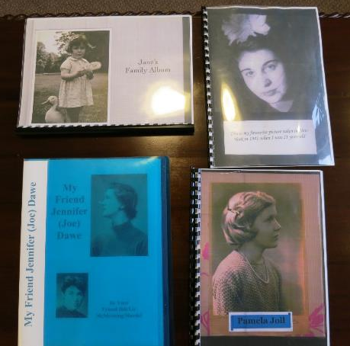
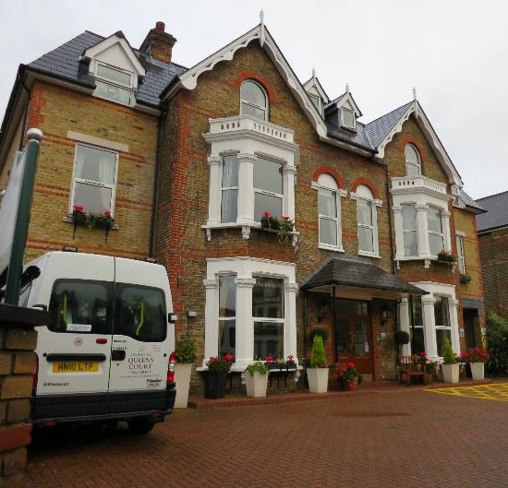

Queens Court
Care Home in UK
Life Story Book
Bereavement care

Slide 9

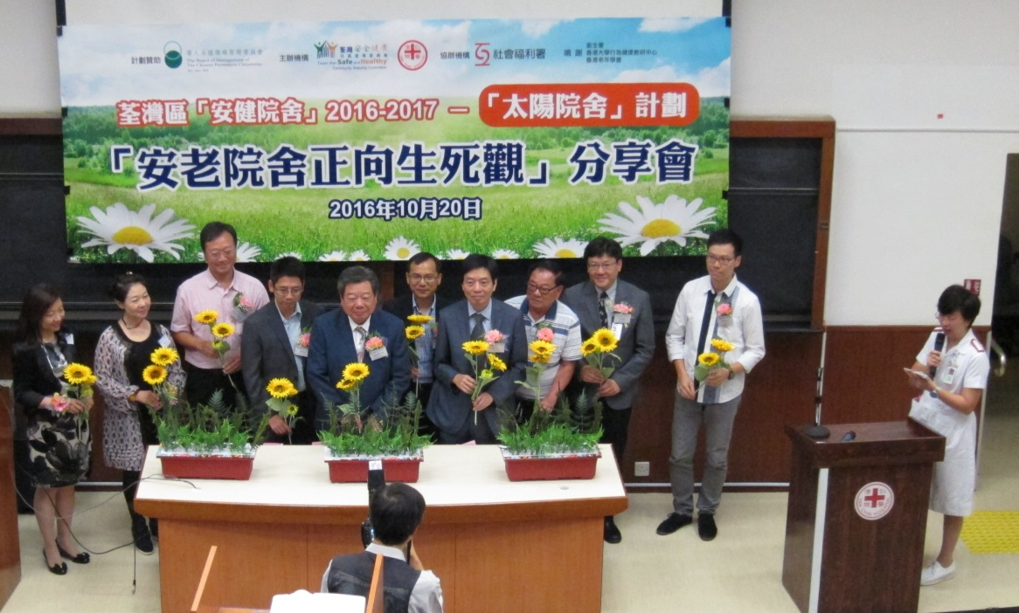

荃灣區內30間院舍參加

Slide 10


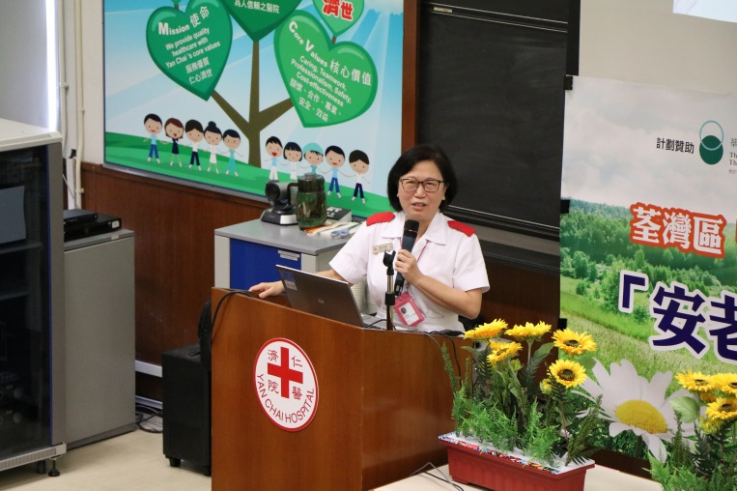
香港老年學會會長
梁萬福醫生
- 賽馬會安寧頌:
「安寧在院舍」計劃
香港大學行為健康教研中心
田芳女士
寧養照顧的推行:
- 服務發展與挑戰
- 同工的自我準備
太陽院舍」計劃 簡介
護理技巧:疼痛,便秘,氣喘,噁心,皮膚護理
護理產品之使用

Slide 11
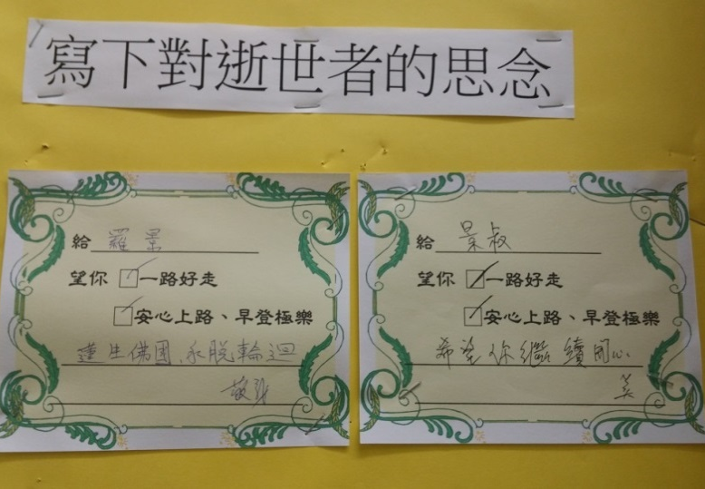
義工親善探訪
第一次: 2016年9 – 10 月 & 第二次: 2017年1 - 2 月
目的:
意識推廣: 生死正向觀
護理教育
檢視院舍環境配套
實質支持
整體評估結果
Part A:
  安老院舍對正向生死觀的關注程度:由 30% 54.3%
Part B:
  安老院舍對體弱院友的護理情況: 由 74% 83.9%
Part C:
  安老院舍對嚴重體弱院友在環境及設施配合:
  53% 66.8%

Slide 12
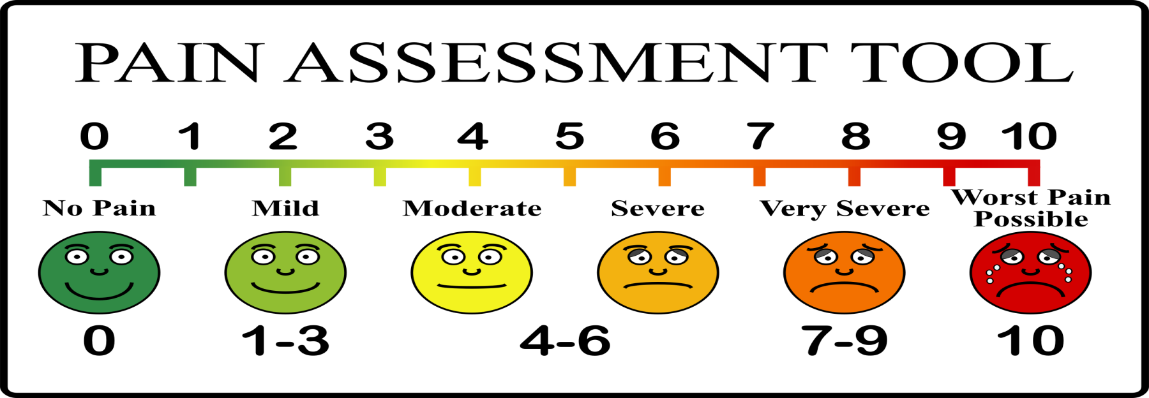

疼痛
難於掌握
輕柔按摩手腳,避開患處
心理支持、 音樂、分散注意力
教導自我放鬆，可做深呼吸，協 助轉換臥姿
暖敷、針灸…等
止痛藥物

Slide 13

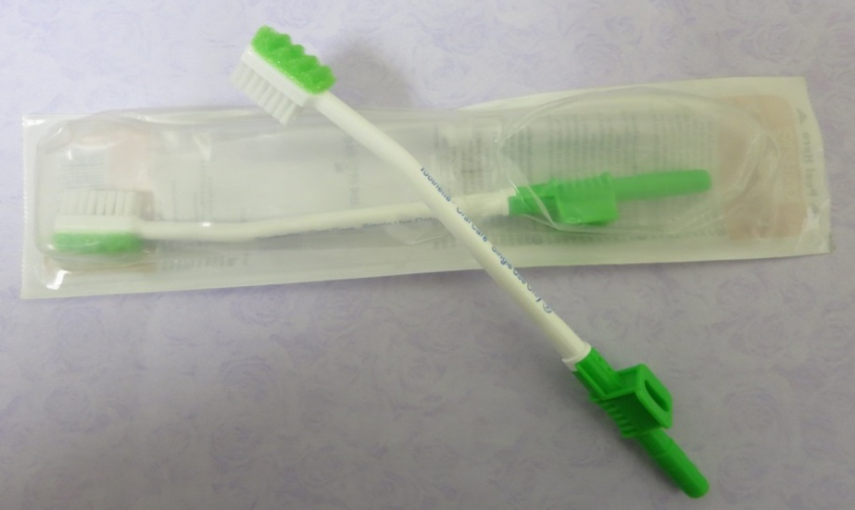
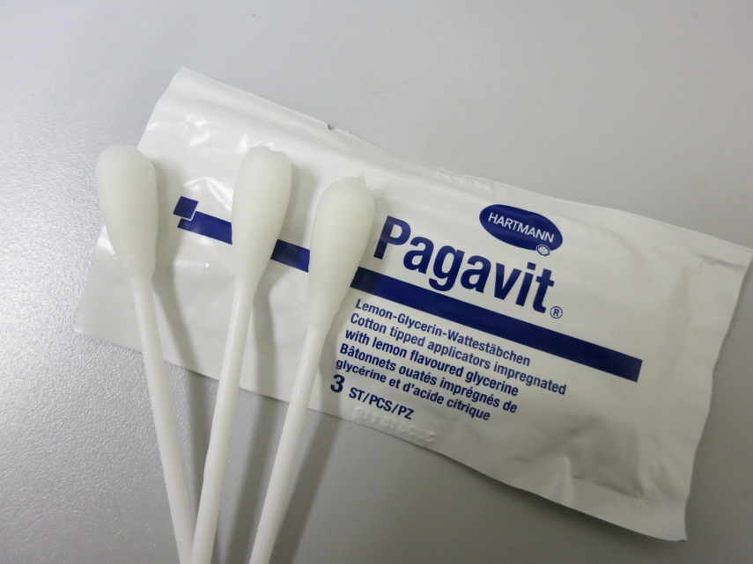
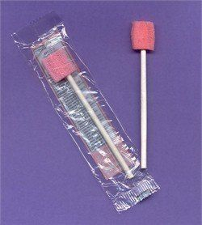
口腔清潔

Slide 14
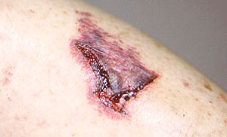
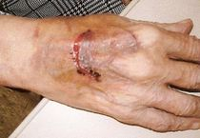
皮膚破損
誘因:
  高齡 -> 皮膚變薄、缺少彈性
  活動障礙 -> 自我調節體位能力下降
  失禁-> 排泄物或汗水會剌激皮膚，令皮膚破損
  血液循環不良 – 微血管循環減弱
  營養不良、瘦弱、慢性疾病如糖尿病、心血管病
  患壓瘡者

Slide 15
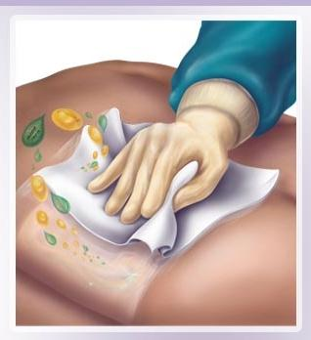



皮膚護理
皮膚護理產品
清潔皮膚:舒適,防止體臭,促進血液循環及身體鬆弛
  遺尿: 應盡快處理，更換衣服床舖，保持皮膚清潔乾爽
用潤膚露,防水護膚膏或防水噴霧
忌用含酒精成份的護膚用品

Slide 16




皮膚護理 – 無痛防護膜
Sting free skin barrier 30 pc/ box | No sting skin barrier 50 pc/ box | No sting barrier film 25 pc / box

Slide 17
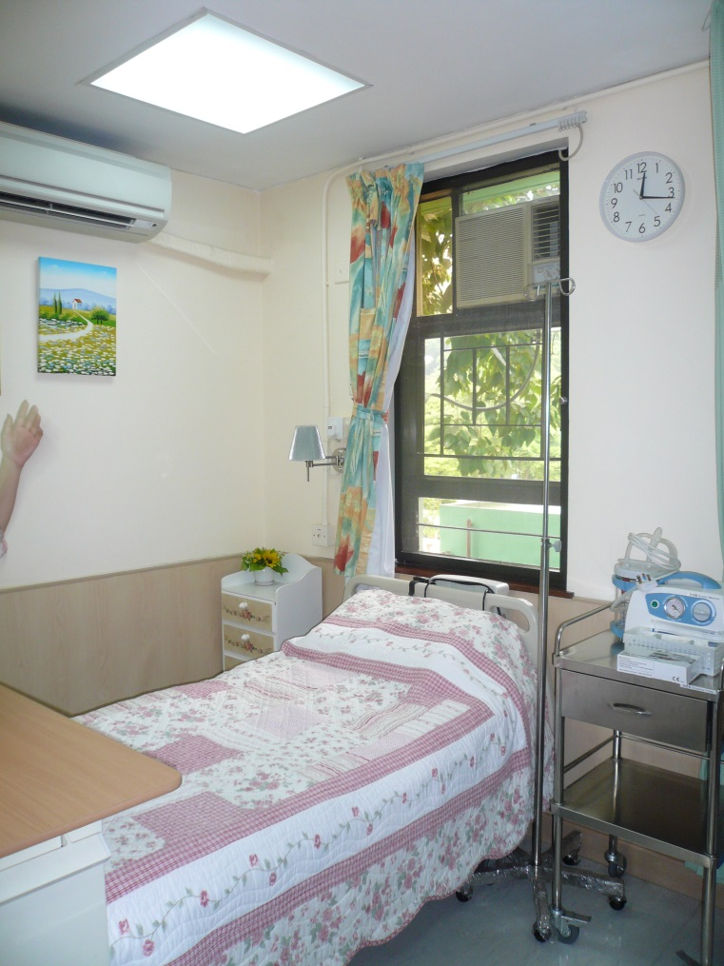
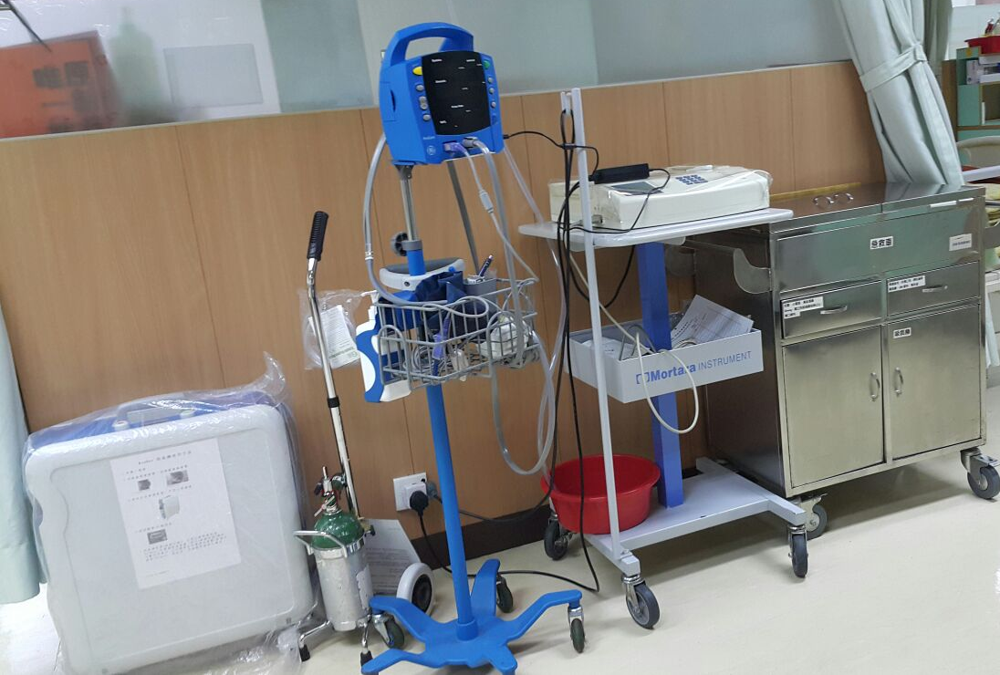
院舍設備
  獨立房間
  簡單醫療設備: 電動床、氧氣機、心電圖機、抽痰機血壓計、血含氧量計

Slide 18

Rainy day thinking
“Hope for the best but prepare for the worst.”
如何落實
紓緩治療和護理
的實務 ?
Predicting needs rather than exact prognostication

Slide 19
如何準備
職員培訓
  心理預備
  如何正向地面對生死
  尊重死亡
  如何關懷臨終病人及其家屬
  推廣舒緩照顧與安撫病人及家人之情緒
院舍職員、家屬對紓緩治療認識
  預設照顧計劃、預設醫療指示、勿作心肺復甦術
  心理反應
醫護、院舍職員、家屬、長者 之間溝通

Slide 20
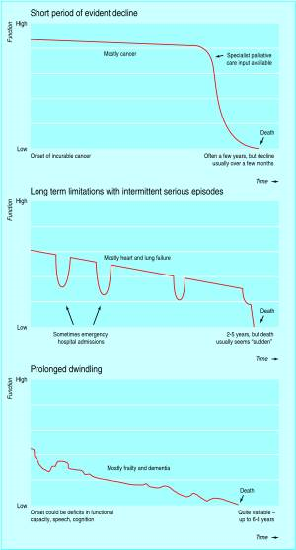
Cancer Trajectory
Organ System Trajectory
No Definite Interval
  Cancer: Months (月)
  Organ failure: in months and sudden (月/突發)
  Dementia: variable, in months or year (年/月)
Dementia Trajectory
BMJ. (2005 )
Notes:
Script # 25, Voice over, graphic design

Slide 21

適合安寧在院舍的晚期病患
認知障礙症(腦退化)
心臟衰竭
大腦病變(如柏金遜症)
慢性氣道阻塞
腫瘤
慢性肝病及肝硬化
慢性/末期腎衰竭

Slide 22

合作伙伴
保良局福慧護老院 (Feb 2017)
耆康會石圍角護理安老院 (Oct 2017)
圓玄護養院暨長者日間護理中心 (Oct 2017)

Slide 23
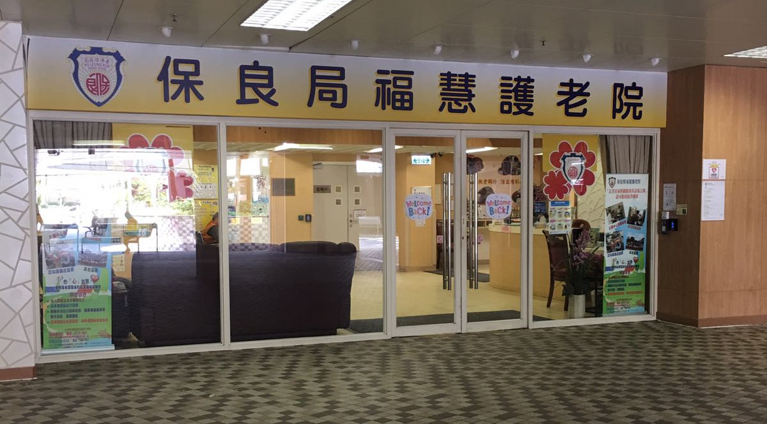
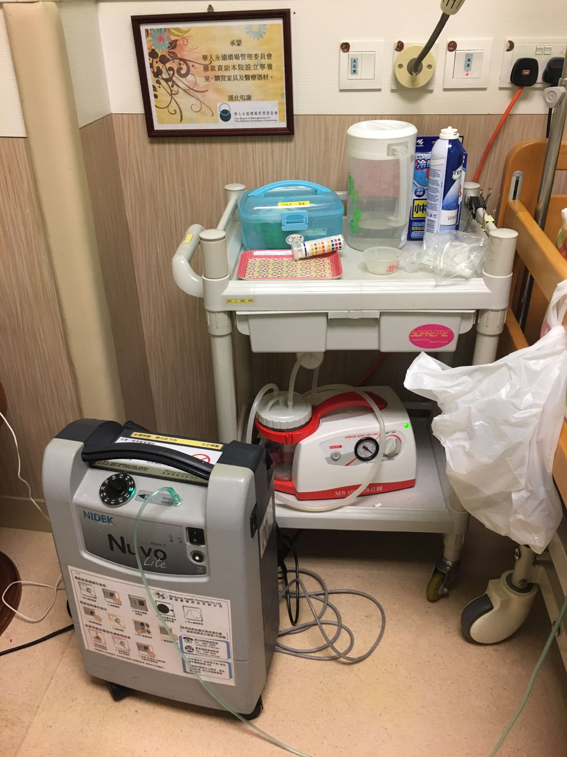
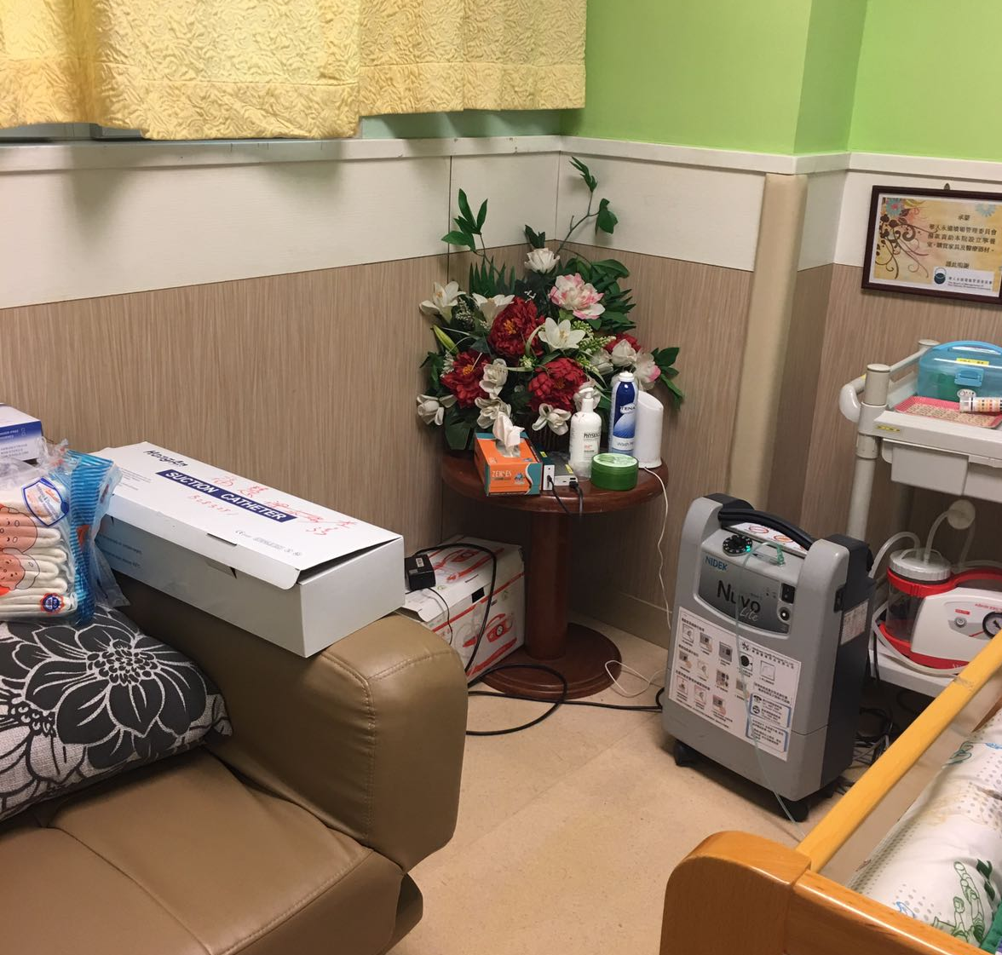
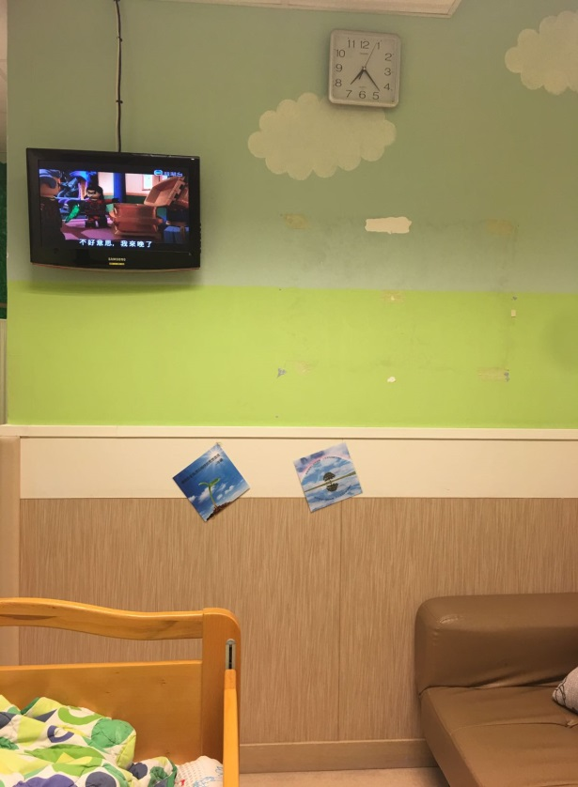


Slide 24
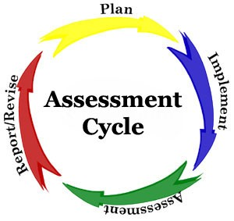
評估長者晚期的護理需要
大部份長者在晚年均有多個主要器官功能衰退的現象，所以不可單從單一系統的病變來推斷護理服務的需要。
晚期長者的自我照顧功能嚴重減退，容易引致摔倒、哽塞、壓瘡、尿失禁、便秘、抑鬱 …等情況
計劃護理措施時應從多方面收集資料:
  自我照顧功能情況
  認知情況
  主要器官功能情況
  長者及家人面對病情的心理狀態
  紓緩不適症狀
Notes:
Script # 32, Voice over, graphic design

Slide 25

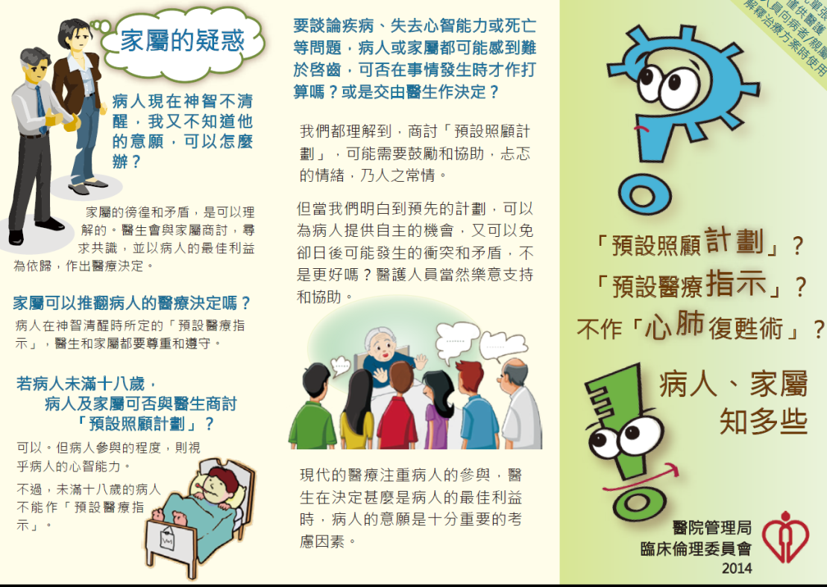
緊密合作和良好溝通
需家人參與和專業團隊通力合作，例如：醫生、社區護士、院舍同工、…等等
運用專業的知識和技能來紓緩病者的不適
保持有效的良好溝通以協調照顧
Notes:
Script # 30, Voice over, graphic design

Slide 26
治療護理策略
治療護理策略需得到病者、家人明白和認同，目的是紓緩病人不適症狀、提升病者生活素質。
預前決定關鍵的治療和護理策略
(Advanced Care Planning) 包括：
  管飼的應用
  延命藥物的應用
  止痛藥物的應用
  探訪、陪伴的時間和一些特別的安排
  勿予心肺復甦施行 (DNACPR)
  離世時的安排
  ↑ 呼吸 > 40/min
  脈搏> 150/min
  發熱> 38.5
Notes:
Script # 34, Voice over, graphic design

Slide 27

個案分享
陳婆婆. - 94歲
Ca Recto-sigmoid junction with OT done in 2005
Ca Breast with mastectomy done in 2008
MMSE: 0/30 Mar 2016
G.C. : Poor, only response to simple questioning
Poor appetite, sips of chocolate milk only, total dependent, bed bound
Frequent admission to hospital

Slide 28
個案分享
社康護士介入(Case finder)
病人孫子: opted for comfort care / 纾緩照顧during patient’s end stage of life instead of suffering from terminal illness
安排與CGAT醫生會面並簽署 DNACPR (勿作心肺復甦術 - 非住院病人): opts for DNACPR (勿作心肺復甦術), 在病人不能進食期間都不要胃管飼及靜脈點滴
安寧在院舍(小組護士) – 密切觀察病人狀況, 有需要, 轉入安寧房間
社康護士會經常與病者接觸,保持良好的溝通和了解病者健康的進展，因應病情來釐訂護理計劃。
在最後階段:院舍 + 小組 + 社康護士保持密切聯繫,盡快通知急症室安排
最後: 病人在急症室在沒有作心肺復甦術情況下,安靜地證實死亡

Slide 29

如何支持病者及家人方法
以關顧的態度面對家人，如實解釋病者近況和對治療的效果
主動找合適時機與家屬溝通, 對院友的關注和處理安排
認同和體諒病者及家屬的情緒反應
過程: 聆聽, 適度陪伴及接觸
在院舍安排追思會
Notes:
Script # 39, Voice over, graphic design

Slide 30

天為生命定壽元
人為生命賦意義
(引述善寧會箴言)
謝謝

